Slide 1
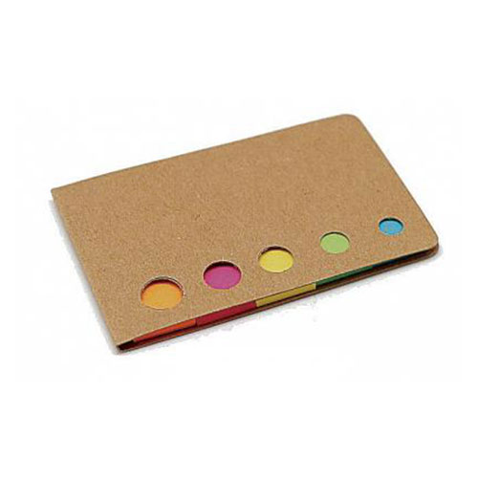
【提案書】
エコ付箋メモ
特徴
ポケットサイズで持ち歩きにも便利な付箋メモセットです。素材に再生クラフト紙を使用しているため、環境に優しくSDgsにも貢献できます。ノベルティ用としても人気です。
納期
納期スペース
仕様
素材：紙
サイズ：8.3×5.4×0.4cm
重量：10g
包装：ポリ袋入り
お見積
お見積りスペース

